Slide 1
МАСТЕР-КЛАСС КАК СДЕЛАТЬ РАКЕТУ ИЗ КАРТОННЫХ ВТУЛОК
ВЫПОЛНИЛА
ВОСПИТАТЕЛЬ
ВАСИЛЬЕВА ОКСАНА ВИКТОРОВНА

Slide 2
ЕСЛИ ЗА ОСНОВУ ВЗЯТЬ КАРТОННУЮ ВТУЛКУ, ТО МОЖНО СДЕЛАТЬ МНОЖЕСТВО ИНТЕРЕСНЫХ ДЕТСКИХ ПОДЕЛОК.
СЕГОДНЯ МЫ НА ОСНОВЕ ЭТОГО МАТЕРИАЛА СМАСТЕРИМ ТАКУЮ РАКЕТУ

Slide 3
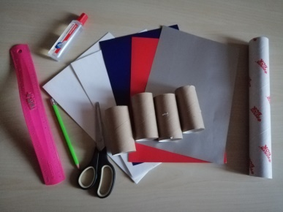
ДЛЯ СОЗДАНИЯ РАКЕТЫ
НАМ ПОНАДОБИТСЯ

Slide 4
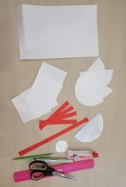
ДЛЯ СОЗДАНИЯ РАКЕТЫ ИЗГОТОВИМ:
-ИЗ БЕЛОЙ БУМАГИ ОДИН ПРЯМОУГОЛЬНИК 30 СМ/20 СМ И ЧЕТЫРЕ КВАДРАТА 10 СМ/10 СМ;
-ЧЕТЫРЕ ПОЛУКРУГА ИЗ БЕЛОЙ БУМАГИ И ОДИН ИЗ СЕРЕБРИСТОЙ БУМАГИ РАДИУСОМ 8 СМ;
-ИЗ КРАСНОЙ БУМАГИ ЧЕТЫРЕ ПОЛОСКИ 10 СМ/1 СМ И ОДНУ ПОЛОСКУ 20 СМ/1 СМ;
-ИЗ СЕРЕБРИСТОЙ БУМАГИ КРУГ ДИАМЕТРОМ 5 СМ.

Slide 5
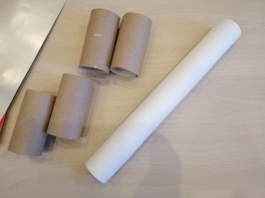
БЕРЕМ БЕЛЫЙ ПРЯМОУГОЛЬНИК 30 СМ/20 СМ И ОБКЛЕИВАЕМ ДЛИННУЮ ВТУЛКУ

Slide 6
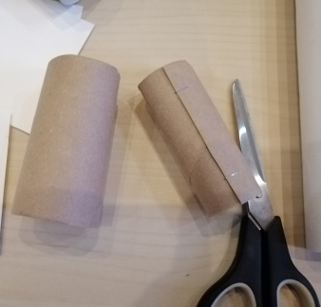
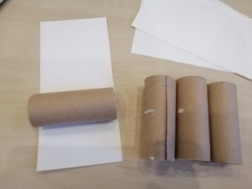
БЕРЕМ КОРОТКУЮ ВТУЛКУ, РАЗРЕЗАЕМ ЕЕ ВДОЛЬ И СКРУЧИВАЕМ , ДЕЛАЯ ТОНЬШЕ. СКЛЕИВАЕМ ВТУЛКУ ИЛИ СКРЕПЛЯЕМ СТЕПЛЕРОМ. И ТАК СО ВСЕМИ ЧЕТЫРЬМЯ КОРОТКИМИ ВТУЛКАМИ.

Slide 7
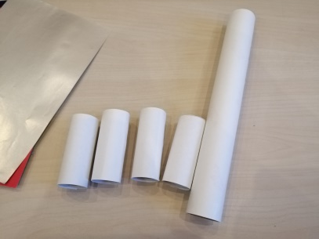

Slide 8
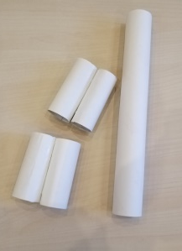
СКЛЕИВАЕМ КОРОТКИЕ ВТУЛКИ ПО ДВЕ И ПРИКЛЕИВАЕМ К ДЛИННОЙ ВТУЛКЕ ВЫХОДЯ ЗА НИЖНИЙ КРАЙ, ЧТОБЫ РАКЕТА СТОЯЛА НА КОРОТКИХ ВТУЛКАХ

Slide 9
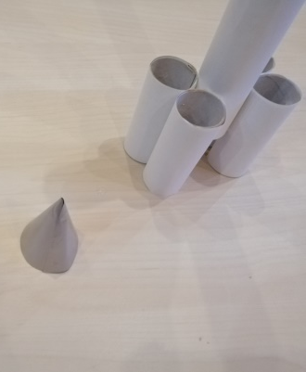
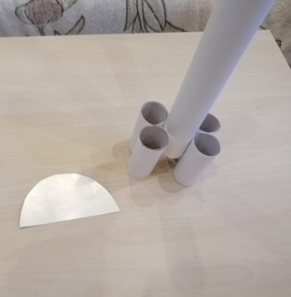
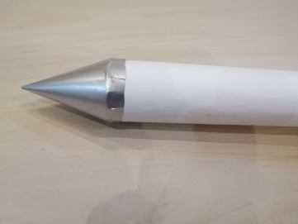
ИЗ СЕРЕБРИСТОГО ПОЛУКРУГА ДЕЛАЕМ КОНУС И ПРИКЛЕИВАЕМ НА ВЕРХУШКУ РАКЕТЫ

Slide 10
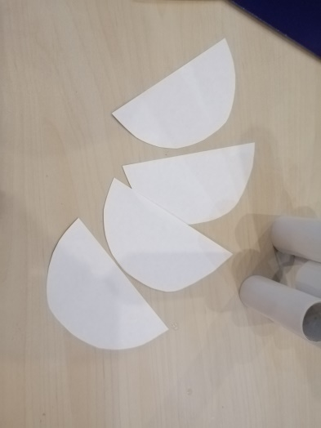
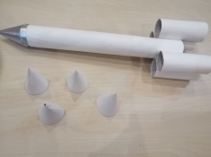
БЕРЕМ ЧЕТЫРЕ БЕЛЫХ ПОЛУКРУГА И ДЕЛАЕМ ЧЕТЫРЕ КОНУСА.

Slide 11
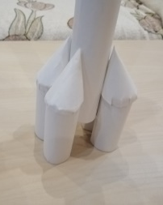
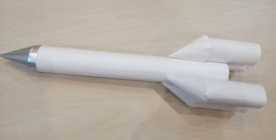
ПРИКЛЕИВАЕМ КОНУСЫ НА ВЕРХУШКИ КОРОТКИХ ВТУЛОК ОДНОЙ СТОРОНОЙ К ДЛИННОЙ ВТУЛКЕ

Slide 12
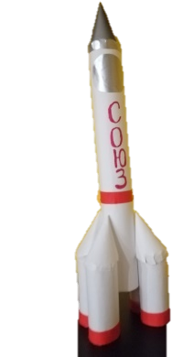
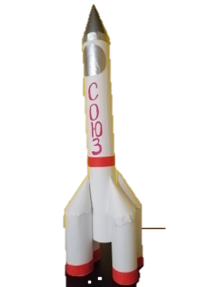
НАКЛЕИВАЕМ КРАСНЫЕ ПОЛОСКИ И СЕРЕБРИСТЫЙ КРУГ, ДЕЛАЕМ НАДПИСЬ.
НАША РАКЕТА ГОТОВА

Slide 13
СПАСИБО
ЗА
ВНИМАНИЕ

